Slide 1
ОЛИМПИЙСКИЕ ИГРЫ

Slide 2
ПРОГРАММА СОРЕВНОВАНИЙ
1. «Лыжные гонки»
2. «Лыжная эстафета»
3. «Бобслей»
4. «Фристайл»
5. «Хоккей»
6. «Фигурное катание»
7. «Биатлон»

Slide 3
РАЗМИНКА ПЕРЕД СТАРТОМ
Назовите значения данных выражений в порядке возрастания:
3 ∙ 8
3 ∙ 6
3 ∙ 9
3 ∙ 5
3 ∙ 7
3 ∙ 2

Slide 4
РАЗМИНКА
Наберите число 60 в виде суммы произведений
5 ∙ 4
4 ∙ 3
6 ∙ 5
6 ∙ 7
8 ∙ 5
3 ∙ 6
6 ∙ 8
6
0

Slide 5
РАЗМИНКА
Составьте задание по таблице и числам
1 ряд
6, 5, 30, 12
2 ряд
56, 7, 8, 10
3 ряд
9, 72, 8, 16
Увеличить: в несколько раз, на несколько единиц. Уменьшить: в несколько раз, на несколько единиц. Во сколько раз число > или < ? На сколько единиц число > или < ? Делимое. Делитель. Частное. Уменьшаемое. Вычитаемое. Разность. Слагаемое. Сумма. Множитель. Произведение.

Slide 6
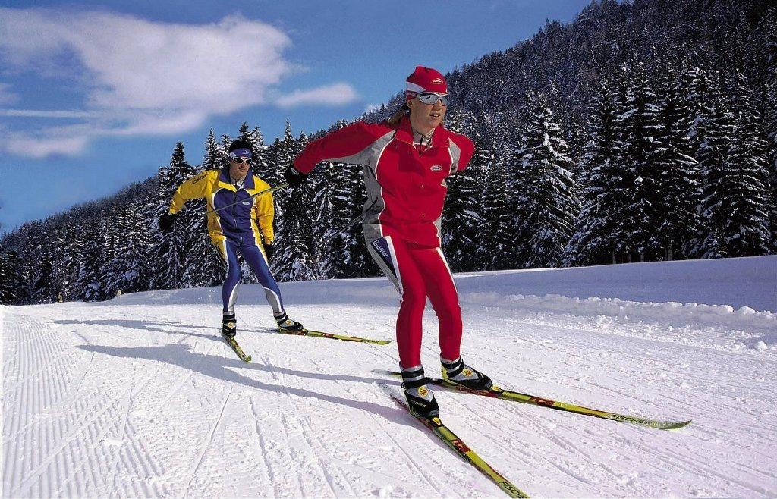
«Лыжные гонки»

Slide 7
«Лыжная эстафета»

Slide 8
«Лыжная эстафета»
1 ряд
2 ряд
3 ряд
64
4
: 8
· 7
32
54
3
: 4
- 12
: 9
· 7
+
+
· 6
: 2
+
+ 7
- 6
+ 7
- 7
-
-
- 31
- 4
- 7
- 19
: 3
: 2
- 6
=
+
=
·
=

Slide 9
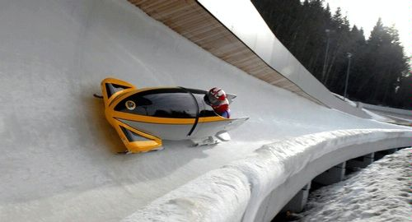
«Бобслей»

Slide 10
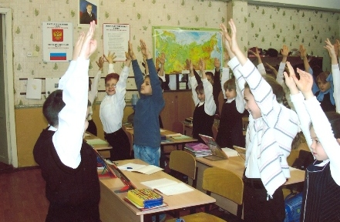
тайм-аут

Slide 11
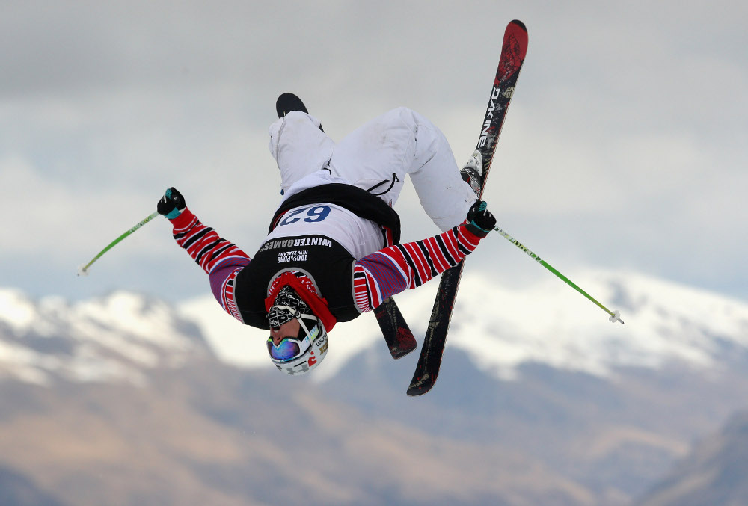
«Фристайл»

Slide 12
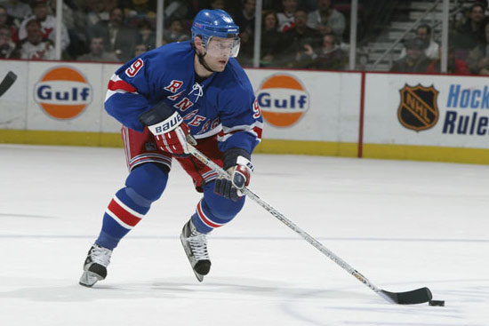
«Хоккей»
32 : 8 7 ∙ 6
56 : 8 4 ∙ 9
5 ∙ 4 18 : 2
24 : 4 28 : 7
81 : 1 8 ∙ 7

Slide 13
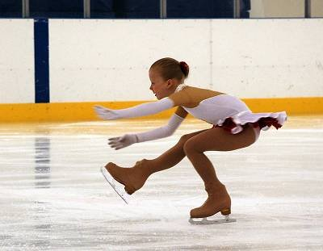
«Фигурное катание»

Slide 14
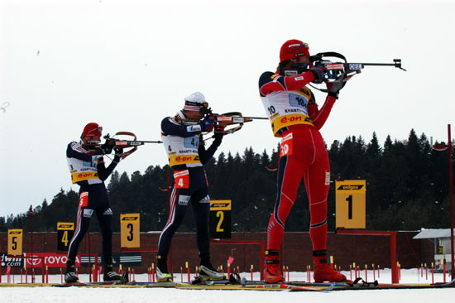
«Биатлон»

Slide 15
ФИНАЛ

